Slide 1
Onça -pintada
A onça –pintada é um animal feroz que se alimenta de capivaras,serpentes coelhos,veados e antas .A onça- pintada também se alimenta de peixes que ela mesmo captura- os no rio e também possui a habilidade de nadar no rio.

Slide 2
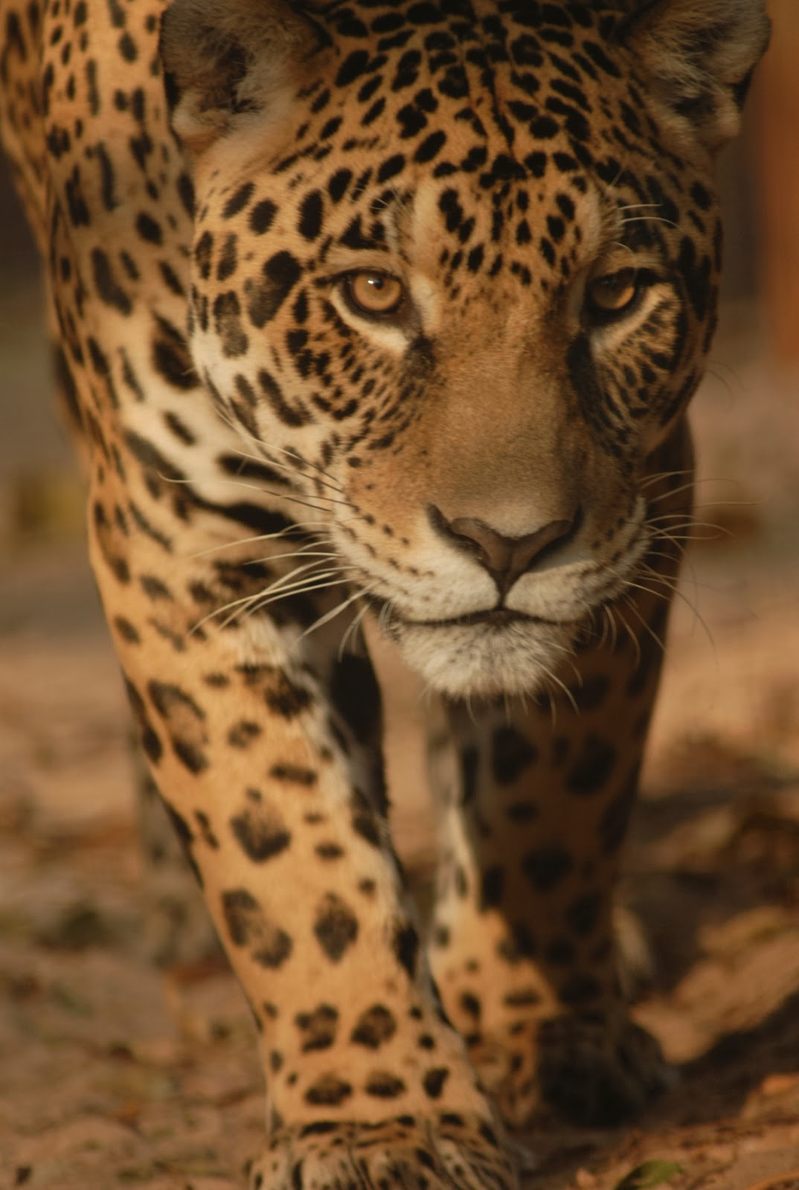
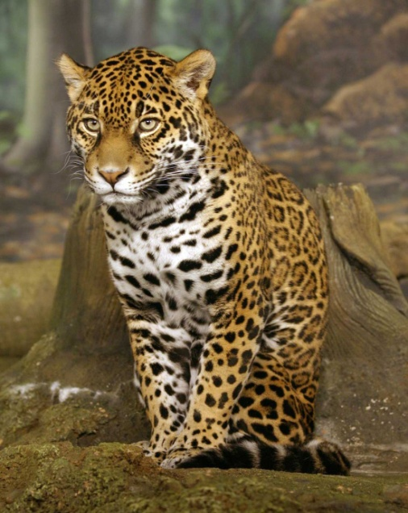
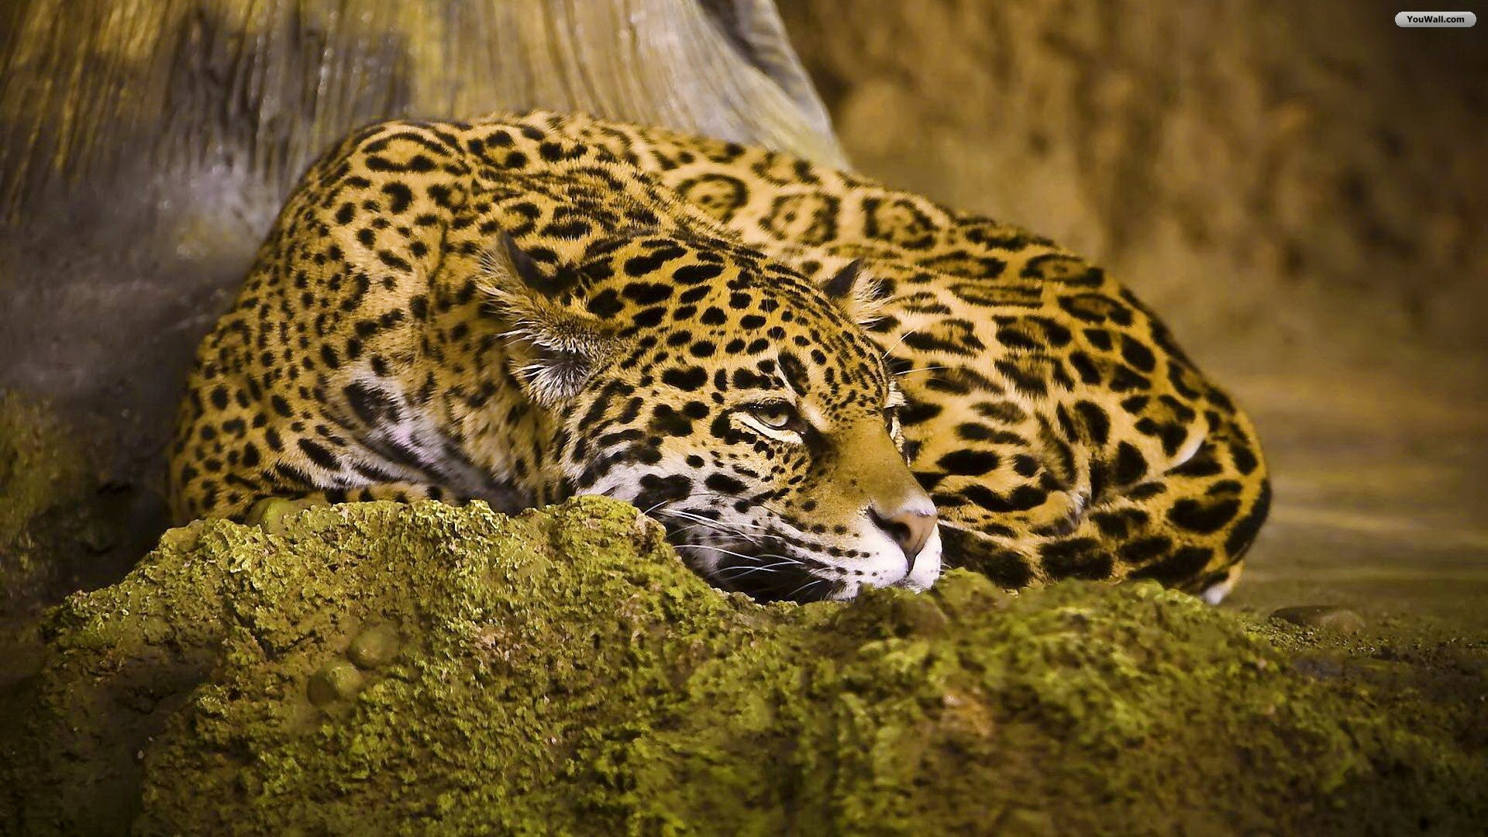
Onça –pintada slides

